Slide 1
Детская научная лаборатория как средство популяризации литературы естественнонаучного цикла
Богрянцева Ирина Васильевна - заведующий отделом «Абонемент семейного чтения» отдела обслуживания дошкольников и младших школьников ТОГБУК «Тамбовская областная детская библиотека»

Slide 2
Детская и юношеская литература питают ум и воображение ребёнка, открывая ему новые миры, образы, модели поведения, являясь мощным средством развития личности.

Slide 3
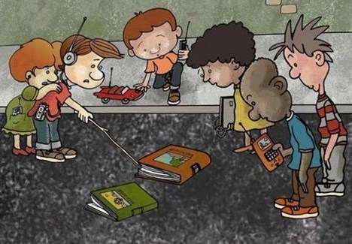
Юные читатели – это поколение, которое родилось в информационном обществе и их компетентность в использовании информационно-коммуникационных технологий для удовлетворения своих интересов и потребностей намного выше, чем у ряда предыдущих поколений читателей.

Slide 4
• Как привлечь пользователей к чтению научно-познавательной литературы?
• Как показать пользователям необходимость гармоничного использования печатных и электронных документов в решении познавательных задач?
• Какие технологии, методы, приемы способствуют эффективному продвижению научно-познавательной информации?
• Какая информационная среда способствует продвижению научно-познавательной литературы?

Slide 5
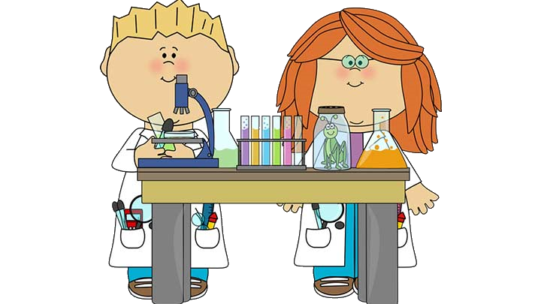
ПРОЕКТ
Детская научная лаборатория «ЭкспериментУм»

Slide 6
Проблема
Идея
Цели
Задачи

Slide 7
«В гостях у профессора Лабораториуса»

Slide 8
«AQUA-логия»: беседа-практикум о свойствах воды

Slide 9
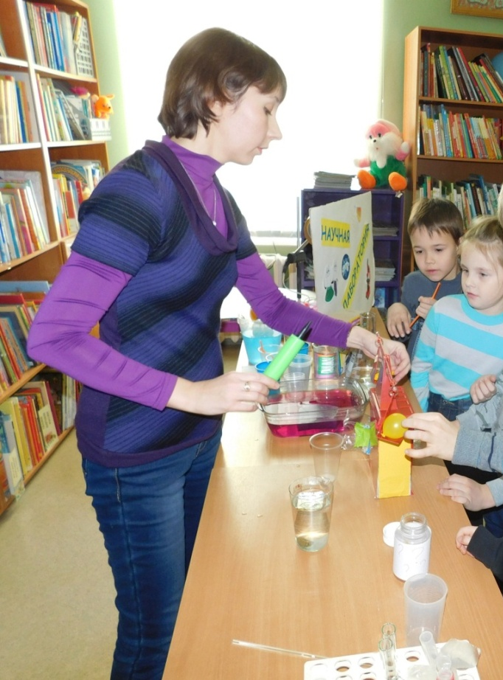
«Сколько весит воздух?»: интегрированное занятие

Slide 10
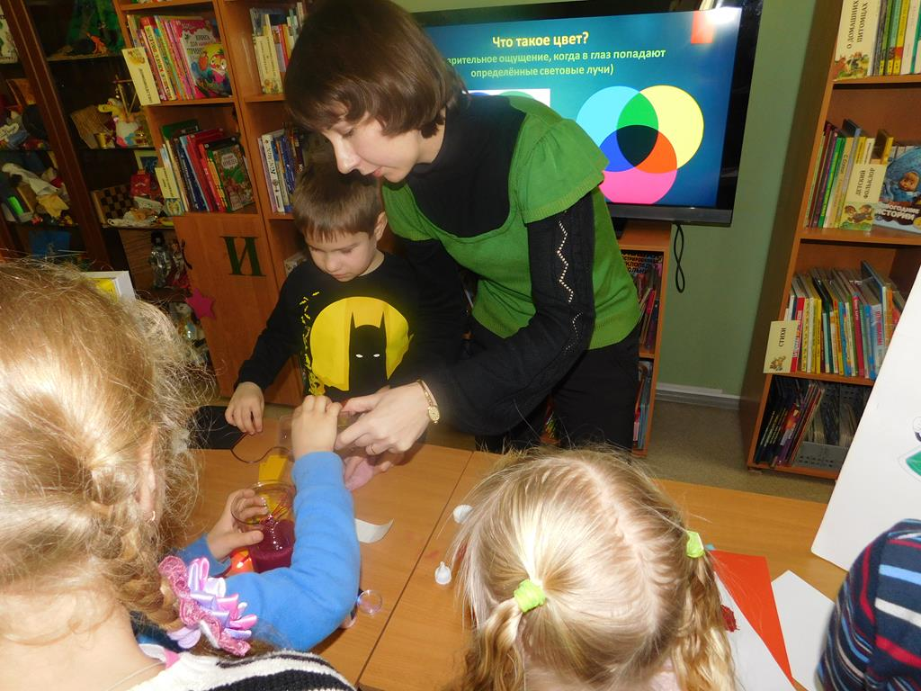
«Верхом на радуге» - познавательный час световых экспериментов

Slide 11
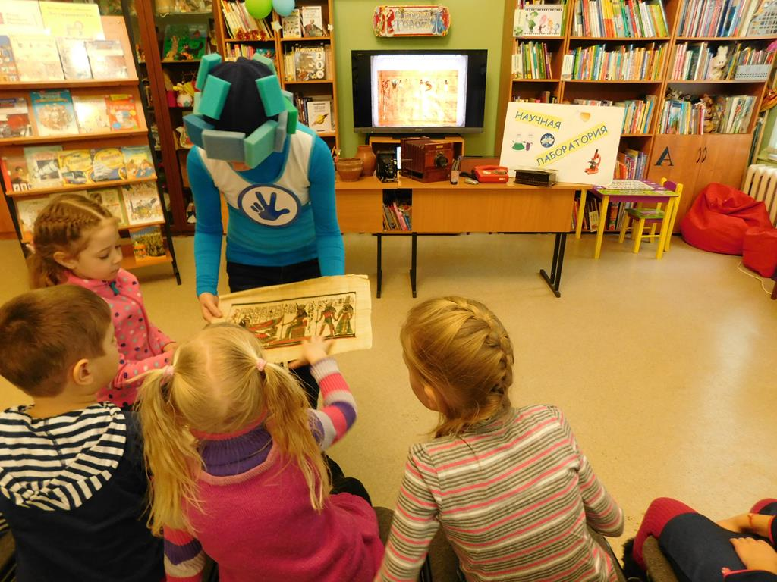
«машина времени» - медиаэкскурс в историю вещей

Slide 12
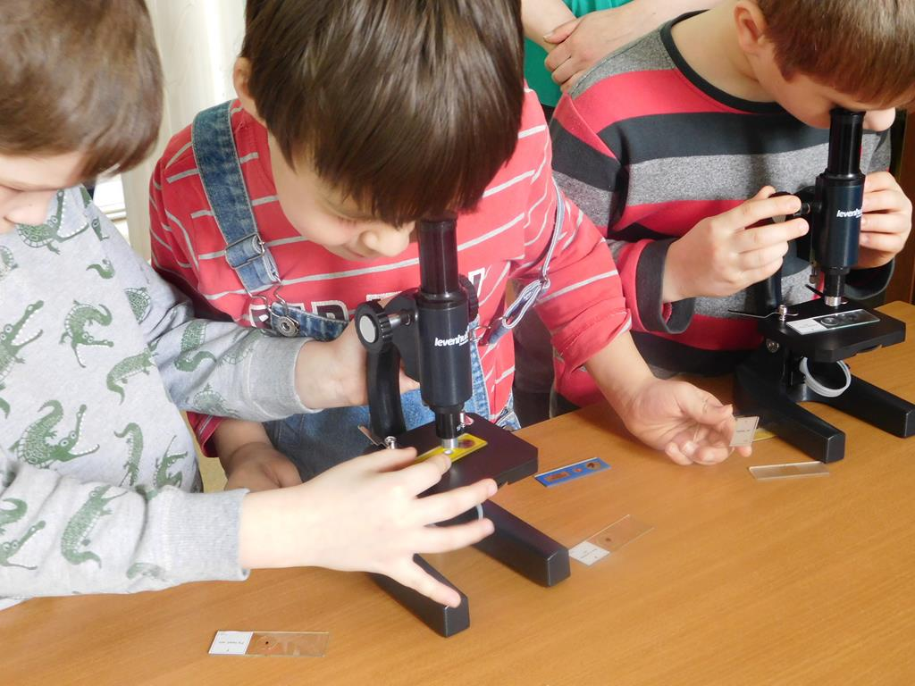
«Большой мир маленьких клеток» - лабораторное занятие

Slide 13
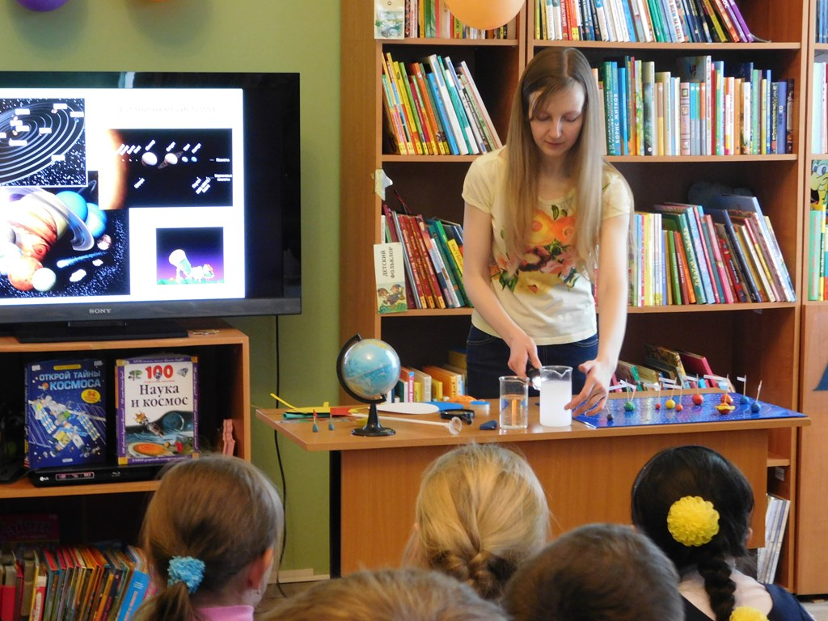
«Прогулки по звёздному небу» -познавательная медиаэкскурсия

Slide 14
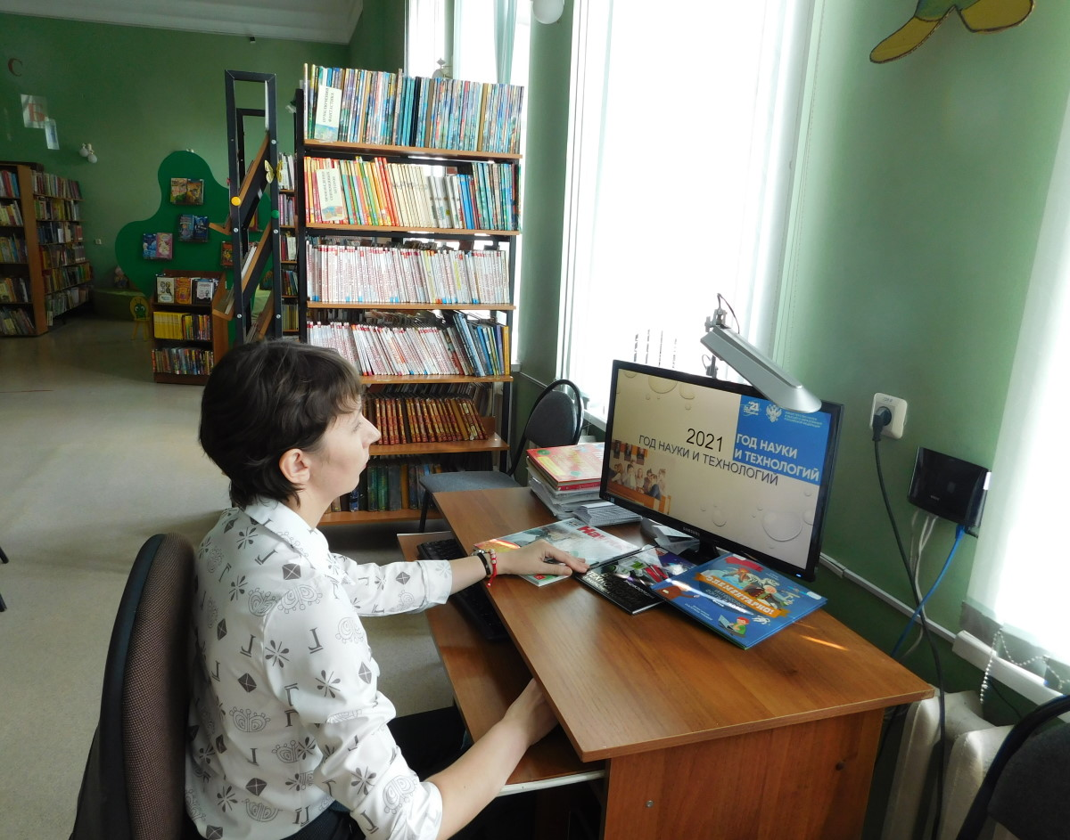
проект Детской научной лаборатории приобрёл новый формат работы – дистанционный

Slide 16
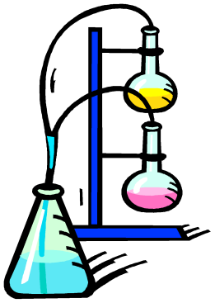
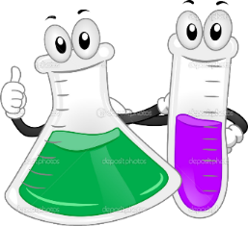
«Экспериментум»
Детская научная
лаборатория

